Slide 1
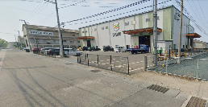
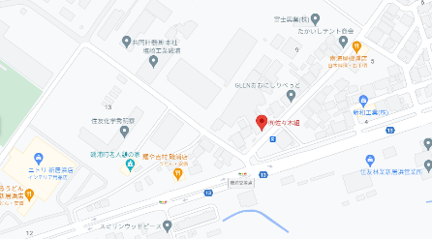
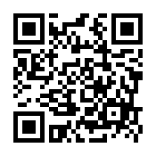
新居浜市IoT推進ラボとは
Live at
新居浜市IoT推進ラボでは、企業のDX推進、デジタル人材育成、IT企業の振興•誘致の３つの観点から、地域のデジタル化を推進する事業を総合的に実施し、ものづくり企業とIT企業•起業家との共創による、新たなイノベーションの創出へと繋げます。
会 場
有限会社佐々木組 ※駐車は第二工場前にお停めください。
〒792-0002 新居浜市磯浦町9-22
新居浜市内 ⇒
⇐ 西条市内
お申し込み先
公益財団法人えひめ東予産業創造センター（担当：矢葺、平岩）
TEL： 0897-66-1111 FAX: 0897-66-1112 E-mail：tech2@ticc-ehime.or.jp
お申し込み方法
右のQRコードより申込みフォームまたは、本申込み書をメール•FAXで送付願います。 https://forms.gle/JTRqw8QbPH3KWvp17
参加申込書 （申込締切：１１/６(月)まで）
１人目 | （お名前） （役職）
 | （メールアドレス）
２人目 | （お名前） （役職）
 | （メールアドレス）
会社名
ＴＥＬ
定員：２０名
※個人情報につきましては適切に管理し、本件でのみ使用します。
※コロナの感染拡大防止対策にご協力ください。体調不良の方は参加をご遠慮ください。

